Slide 1
40 preguntas visuales · Ética y Gobernanza de IA en Salud
Figuras y tablas de los artículos de la sesión · pregunta + respuesta + relevancia clínica
Aprender a leer evidencia, no solo a memorizar principios.
40 PREGUNTAS
FORMATO
NIVEL
10 por cada artículo principal
Figura → pregunta → respuesta
Clínico + ético + regulatorio
Úselo como discusión oral, quiz, examen o journal club.

Slide 2
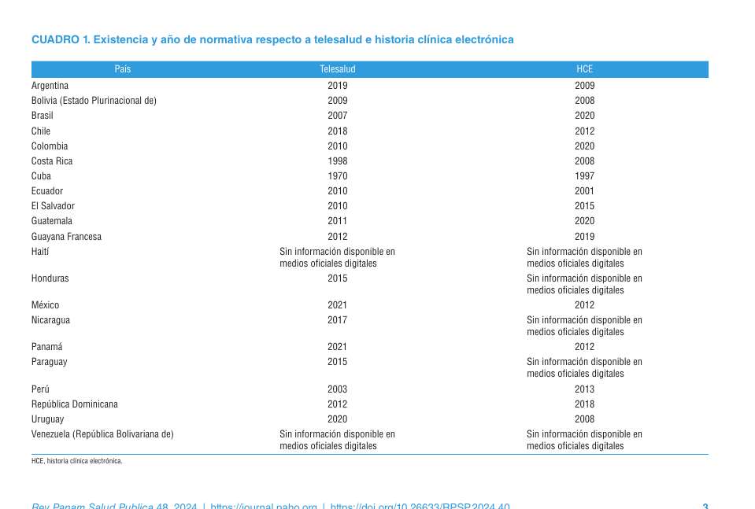
Pregunta 1 · Alegre et al. · Salud digital LATAM
1
Observe primero la figura / tabla. Después responda.
PREGUNTA
La tabla muestra que Ecuador registra telesalud desde 2010 y HCE desde 2001. ¿Qué NO puede concluirse únicamente a partir de esta tabla?
RESPUESTA
No puede concluirse que Ecuador tenga mayor calidad, interoperabilidad o protección efectiva de datos que otro país.
POR QUÉ IMPORTA
La existencia/año de una norma no mide implementación, cumplimiento ni resultados clínicos.
Rev Panam Salud Publica. 2024;48:e40 · Cuadro 1, p.3

Slide 3
Pregunta 2 · Alegre et al. · Salud digital LATAM
2
Observe primero la figura / tabla. Después responda.
PREGUNTA
¿Qué país aparece como el más temprano en regulación de telesalud dentro de la tabla?
RESPUESTA
Cuba, con 1970.
POR QUÉ IMPORTA
Permite discutir que 'telesalud' precede a la videollamada moderna y que el concepto regulatorio puede ser histórico.
Rev Panam Salud Publica. 2024;48:e40 · Cuadro 1, p.3

Slide 4
Pregunta 3 · Alegre et al. · Salud digital LATAM
3
Observe primero la figura / tabla. Después responda.
PREGUNTA
¿Qué diferencia metodológica existe entre 'sin información disponible en medios oficiales digitales' y 'sin legislación'?
RESPUESTA
No son equivalentes. El estudio solo informa que no localizó información oficial digital; no demuestra ausencia absoluta de normativa.
POR QUÉ IMPORTA
Evita convertir ausencia de evidencia recuperada en evidencia de ausencia.
Rev Panam Salud Publica. 2024;48:e40 · Cuadro 1, p.3

Slide 5
Pregunta 4 · Alegre et al. · Salud digital LATAM
4
Observe primero la figura / tabla. Después responda.
PREGUNTA
16 de 21 países tenían regulación de HCE y 19 de 21 de telesalud. ¿Cuál era la cobertura porcentual reportada?
RESPUESTA
HCE: 76.2%. Telesalud: 90.5%.
POR QUÉ IMPORTA
Obliga a leer el denominador y distingue adopción normativa de madurez digital.
Rev Panam Salud Publica. 2024;48:e40 · Resultados, p.3

Slide 6
Pregunta 5 · Alegre et al. · Salud digital LATAM
5
Observe primero la figura / tabla. Después responda.
PREGUNTA
¿Por qué sería incorrecto interpretar 90.5% de regulación de telesalud como 90.5% de acceso efectivo a telesalud?
RESPUESTA
Porque la variable medida es existencia de normativa, no cobertura, uso, calidad, conectividad ni acceso del paciente.
POR QUÉ IMPORTA
Es una diferencia esencial entre indicador jurídico e indicador sanitario.
Rev Panam Salud Publica. 2024;48:e40 · Resultados, p.3

Slide 7
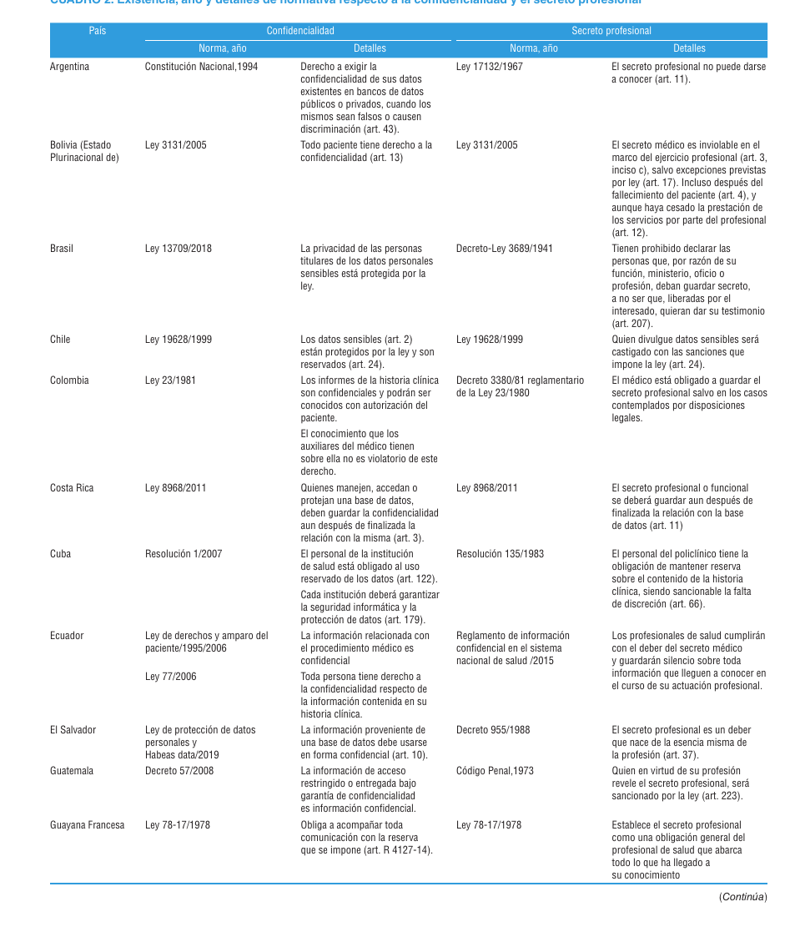
Pregunta 6 · Alegre et al. · Confidencialidad
6
Observe primero la figura / tabla. Después responda.
PREGUNTA
En la fila de Colombia, ¿qué condición aparece para conocer informes de la historia clínica?
RESPUESTA
Autorización del paciente, según el texto resumido en la tabla.
POR QUÉ IMPORTA
Conecta autonomía/confidencialidad con acceso a HCE.
Rev Panam Salud Publica. 2024;48:e40 · Cuadro 2, p.4

Slide 8
Pregunta 7 · Alegre et al. · Confidencialidad
7
Observe primero la figura / tabla. Después responda.
PREGUNTA
¿Qué principio práctico ilustra Costa Rica al extender el deber de confidencialidad después de finalizar la relación con la base de datos?
RESPUESTA
Que la obligación de confidencialidad puede persistir más allá de la relación operativa inmediata.
POR QUÉ IMPORTA
Es relevante para ex-empleados, proveedores, proyectos de IA terminados y retención de datos.
Rev Panam Salud Publica. 2024;48:e40 · Cuadro 2, p.4

Slide 9
Pregunta 8 · Alegre et al. · Confidencialidad
8
Observe primero la figura / tabla. Después responda.
PREGUNTA
La tabla distingue 'confidencialidad' de 'secreto profesional'. ¿Por qué importa esa separación en un sistema de IA?
RESPUESTA
Porque la protección del dato y el deber profesional son capas relacionadas pero no idénticas; pueden involucrar actores y obligaciones distintas.
POR QUÉ IMPORTA
Una plataforma puede ser técnicamente segura y aun así existir una violación profesional, o viceversa.
Rev Panam Salud Publica. 2024;48:e40 · Cuadro 2, p.4

Slide 10
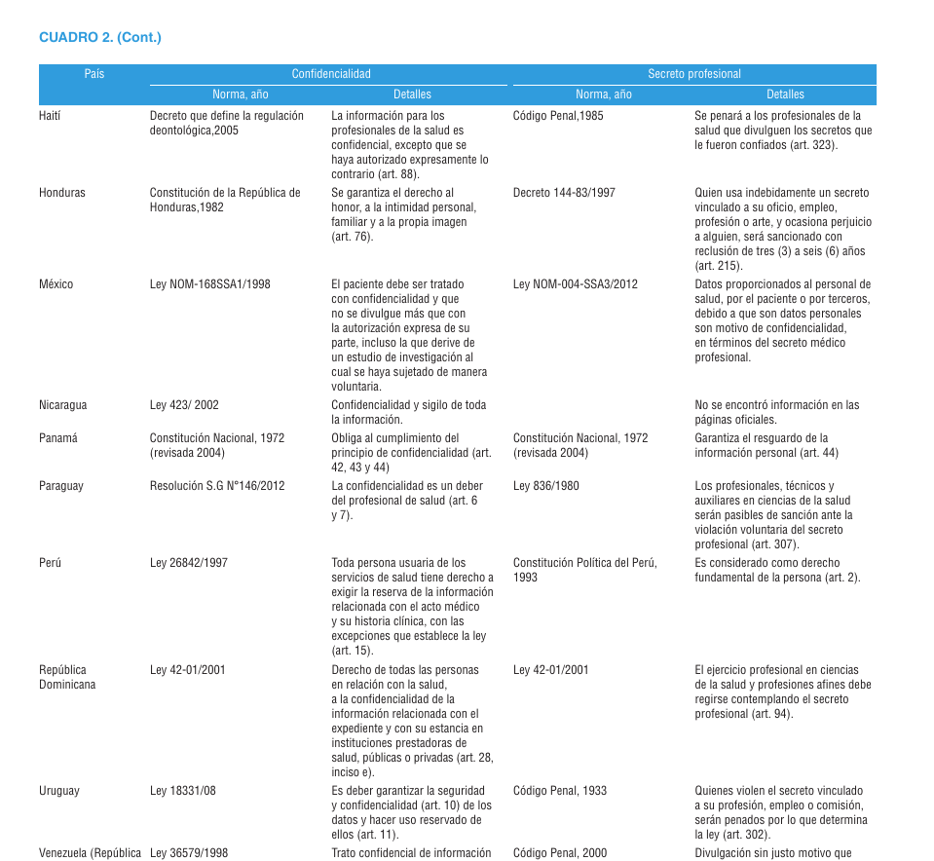
Pregunta 9 · Alegre et al. · Confidencialidad
9
Observe primero la figura / tabla. Después responda.
PREGUNTA
El artículo reporta confidencialidad específica en HCE en 9 países y en telesalud en 11. ¿Qué brecha señala esto?
RESPUESTA
Que la protección general existe, pero su explicitación en contextos digitales específicos es desigual.
POR QUÉ IMPORTA
Digitalizar un proceso crea contextos de uso que pueden requerir reglas más explícitas.
Rev Panam Salud Publica. 2024;48:e40 · Resultados, p.3–5

Slide 11
Pregunta 10 · Alegre et al. · Confidencialidad
10
Observe primero la figura / tabla. Después responda.
PREGUNTA
Si un hospital introduce un LLM conectado a HCE, ¿la tabla basta para determinar legalidad del uso?
RESPUESTA
No. La tabla ofrece un panorama normativo regional; se necesita revisar normativa vigente específica, finalidad, consentimiento/base legal, seguridad, terceros y flujo de datos.
POR QUÉ IMPORTA
Transformar evidencia comparativa en decisión local requiere análisis jurídico y de gobernanza adicional.
Rev Panam Salud Publica. 2024;48:e40 · Cuadro 2, p.5

Slide 12
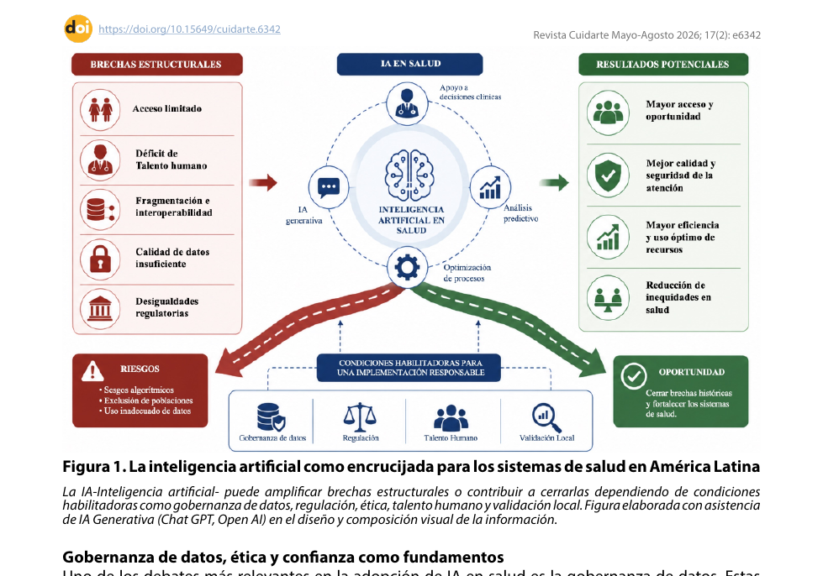
Pregunta 11 · Sierra-Castillo et al. · IA como encrucijada
11
Observe primero la figura / tabla. Después responda.
PREGUNTA
Según la Figura 1, ¿cuáles son las cinco brechas estructurales mostradas antes de introducir IA?
RESPUESTA
Acceso limitado; déficit de talento humano; fragmentación e interoperabilidad; calidad de datos insuficiente; desigualdades regulatorias.
POR QUÉ IMPORTA
La figura obliga a comenzar por el problema del sistema, no por el algoritmo.
Rev Cuidarte. 2026;17(2):e6342 · Figura 1, p.3

Slide 13
Pregunta 12 · Sierra-Castillo et al. · IA como encrucijada
12
Observe primero la figura / tabla. Después responda.
PREGUNTA
¿Qué cuatro usos de IA aparecen alrededor del núcleo central?
RESPUESTA
IA generativa; apoyo a decisiones clínicas; análisis predictivo; optimización de procesos.
POR QUÉ IMPORTA
Diferentes usos tienen perfiles de riesgo distintos y no deben gobernarse como si fueran uno solo.
Rev Cuidarte. 2026;17(2):e6342 · Figura 1, p.3

Slide 14
Pregunta 13 · Sierra-Castillo et al. · IA como encrucijada
13
Observe primero la figura / tabla. Después responda.
PREGUNTA
¿Cuáles son las condiciones habilitadoras mostradas para una implementación responsable?
RESPUESTA
Gobernanza de datos, regulación, talento humano y validación local; el pie de figura también enfatiza ética.
POR QUÉ IMPORTA
La figura presenta la gobernanza como condición de funcionamiento, no como decoración posterior.
Rev Cuidarte. 2026;17(2):e6342 · Figura 1, p.3

Slide 15
Pregunta 14 · Sierra-Castillo et al. · IA como encrucijada
14
Observe primero la figura / tabla. Después responda.
PREGUNTA
¿Qué tres riesgos aparecen explícitamente en el bloque rojo?
RESPUESTA
Sesgos algorítmicos, exclusión de poblaciones y uso inadecuado de datos.
POR QUÉ IMPORTA
Son tres vías diferentes de daño: modelo, acceso y gobernanza de información.
Rev Cuidarte. 2026;17(2):e6342 · Figura 1, p.3

Slide 16
Pregunta 15 · Sierra-Castillo et al. · IA como encrucijada
15
Observe primero la figura / tabla. Después responda.
PREGUNTA
¿Qué resultados potenciales positivos enumera la figura?
RESPUESTA
Mayor acceso y oportunidad; mejor calidad y seguridad; mayor eficiencia y uso óptimo de recursos; reducción de inequidades.
POR QUÉ IMPORTA
Permite convertir promesas generales en outcomes que deberían medirse.
Rev Cuidarte. 2026;17(2):e6342 · Figura 1, p.3

Slide 17
Pregunta 16 · Sierra-Castillo et al. · IA como encrucijada
16
Observe primero la figura / tabla. Después responda.
PREGUNTA
Si un modelo fue validado en EE.UU. pero se desplegará en Colombia, ¿qué condición de la figura se vuelve crítica?
RESPUESTA
Validación local.
POR QUÉ IMPORTA
El propio artículo cuestiona la validez externa de desarrollos generados fuera de América Latina.
Rev Cuidarte. 2026;17(2):e6342 · pp.2–3

Slide 18
Pregunta 17 · Sierra-Castillo et al. · IA como encrucijada
17
Observe primero la figura / tabla. Después responda.
PREGUNTA
¿Por qué 'calidad de datos insuficiente' no se resuelve simplemente entrenando un modelo más grande?
RESPUESTA
Porque el problema está en la información de entrada: incompletitud, representatividad y contexto no desaparecen por aumentar capacidad del modelo.
POR QUÉ IMPORTA
Escala computacional no sustituye gobernanza ni calidad del dato.
Rev Cuidarte. 2026;17(2):e6342 · pp.2–3

Slide 19
Pregunta 18 · Sierra-Castillo et al. · IA como encrucijada
18
Observe primero la figura / tabla. Después responda.
PREGUNTA
¿Qué paradoja visual expresa la bifurcación roja/verde?
RESPUESTA
La misma tecnología puede ampliar brechas o contribuir a cerrarlas dependiendo de las condiciones de implementación.
POR QUÉ IMPORTA
El efecto ético no es propiedad intrínseca del algoritmo; emerge del sistema sociotécnico.
Rev Cuidarte. 2026;17(2):e6342 · Figura 1, p.3

Slide 20
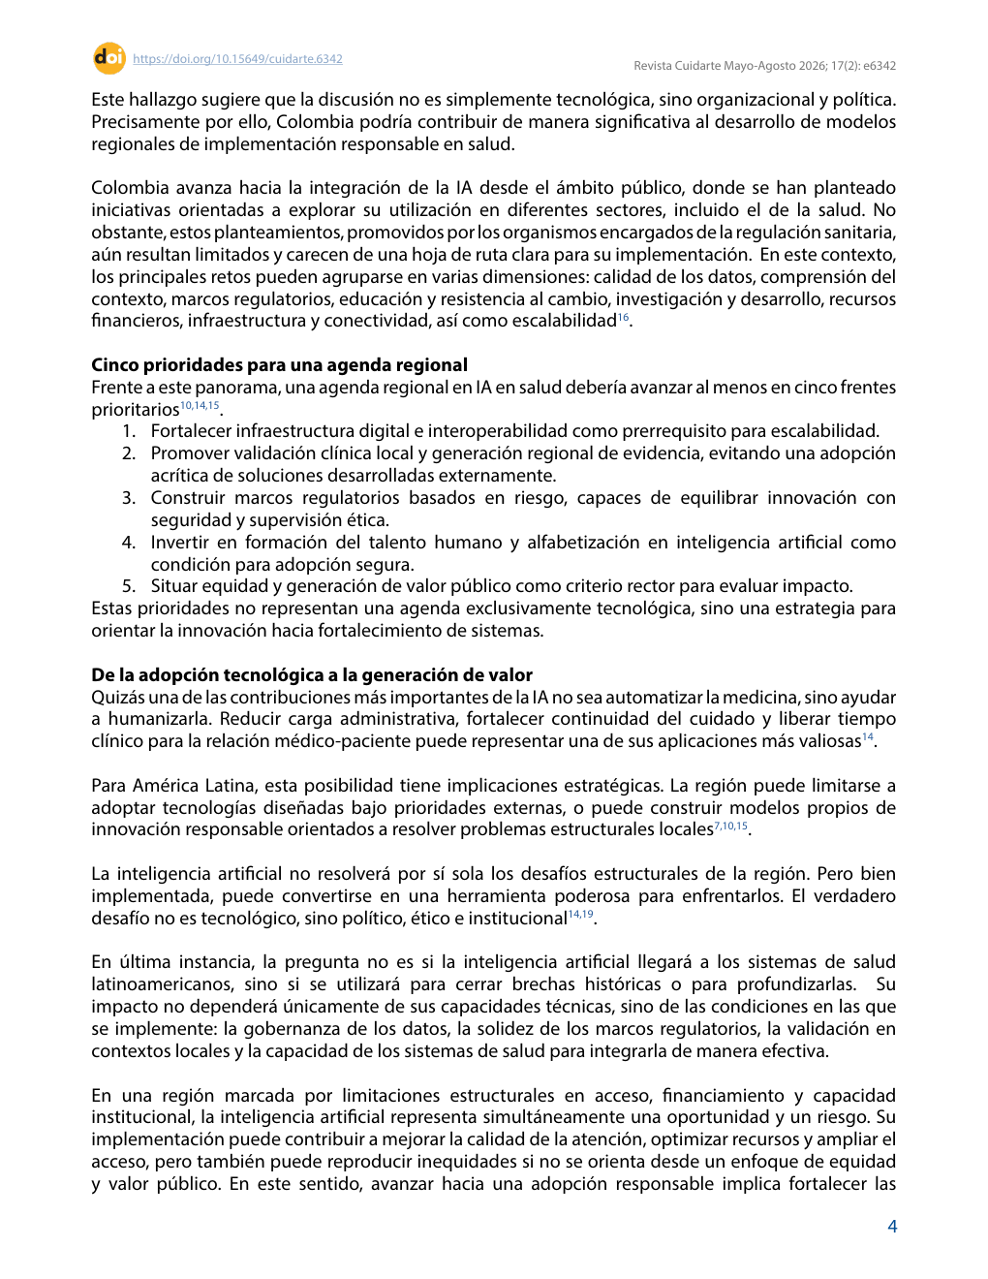
Pregunta 19 · Sierra-Castillo et al. · Agenda regional
19
Observe primero la figura / tabla. Después responda.
PREGUNTA
El artículo propone cinco prioridades. ¿Cuál evita la adopción acrítica de soluciones desarrolladas externamente?
RESPUESTA
Promover validación clínica local y generación regional de evidencia.
POR QUÉ IMPORTA
Es una respuesta directa al problema de validez externa y contextualización.
Rev Cuidarte. 2026;17(2):e6342 · p.4

Slide 21
Pregunta 20 · Sierra-Castillo et al. · Agenda regional
20
Observe primero la figura / tabla. Después responda.
PREGUNTA
¿Cuál es el criterio rector que el artículo propone para evaluar el impacto de IA en salud?
RESPUESTA
Equidad y generación de valor público.
POR QUÉ IMPORTA
Desplaza la evaluación desde '¿qué tan novedoso es?' hacia '¿qué valor produce y para quién?'.
Rev Cuidarte. 2026;17(2):e6342 · p.4

Slide 22
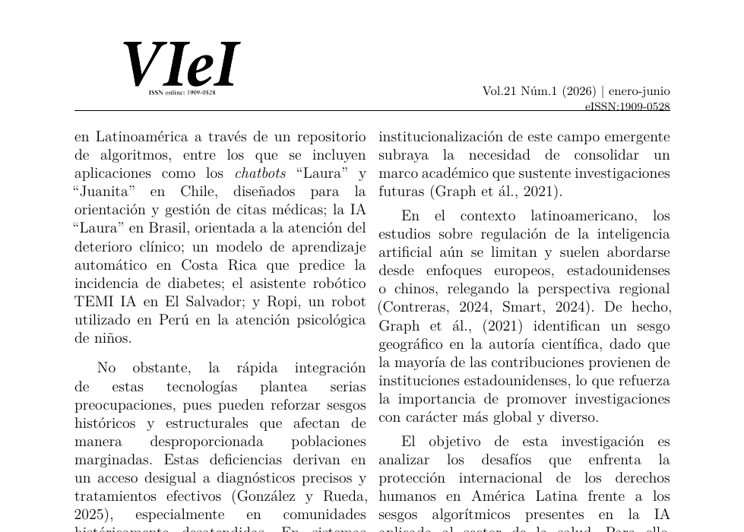
Pregunta 21 · Bárcenas Vidal et al. · Sesgo algorítmico
21
Observe primero la figura / tabla. Después responda.
PREGUNTA
La página enumera ejemplos en Chile, Brasil, Costa Rica, El Salvador y Perú. ¿Qué demuestra esta diversidad?
RESPUESTA
Que la IA sanitaria regional ya abarca orientación, deterioro clínico, predicción, asistencia robótica y salud psicológica; no es una sola tecnología.
POR QUÉ IMPORTA
El análisis ético debe adaptarse al uso concreto.
Vol.21 Núm.1 (2026) · p.203

Slide 23
Pregunta 22 · Bárcenas Vidal et al. · Sesgo algorítmico
22
Observe primero la figura / tabla. Después responda.
PREGUNTA
¿Qué dos condiciones identifica el artículo como capaces de agravar desigualdades mediante IA?
RESPUESTA
Falta de datos representativos y marcos regulatorios sólidos.
POR QUÉ IMPORTA
Une un problema técnico de datos con uno institucional/regulatorio.
Vol.21 Núm.1 (2026) · resumen e introducción

Slide 24
Pregunta 23 · Bárcenas Vidal et al. · Sesgo algorítmico
23
Observe primero la figura / tabla. Después responda.
PREGUNTA
¿Qué derechos fundamentales menciona el texto como potencialmente afectados por riesgos digitales?
RESPUESTA
Salud, seguridad y, en última instancia, vida.
POR QUÉ IMPORTA
Eleva el sesgo desde una métrica técnica a una cuestión de derechos.
Vol.21 Núm.1 (2026) · p.203

Slide 25
Pregunta 24 · Bárcenas Vidal et al. · Sesgo algorítmico
24
Observe primero la figura / tabla. Después responda.
PREGUNTA
Si una herramienta funciona peor en comunidades históricamente desatendidas, ¿qué tipo de problema describe el artículo?
RESPUESTA
Un sesgo que puede reforzar desigualdades estructurales y producir acceso desigual a diagnósticos y tratamientos efectivos.
POR QUÉ IMPORTA
La evaluación debe estratificar desempeño por poblaciones relevantes.
Vol.21 Núm.1 (2026) · p.203

Slide 26
Pregunta 25 · Bárcenas Vidal et al. · Sesgo algorítmico
25
Observe primero la figura / tabla. Después responda.
PREGUNTA
¿Por qué un repositorio de algoritmos regionales no demuestra por sí mismo que esas herramientas sean seguras o equitativas?
RESPUESTA
Porque documentar existencia/uso no equivale a demostrar validación, desempeño por subgrupos, impacto clínico o cumplimiento regulatorio.
POR QUÉ IMPORTA
Evita confundir adopción con evidencia.
Vol.21 Núm.1 (2026) · p.203

Slide 27
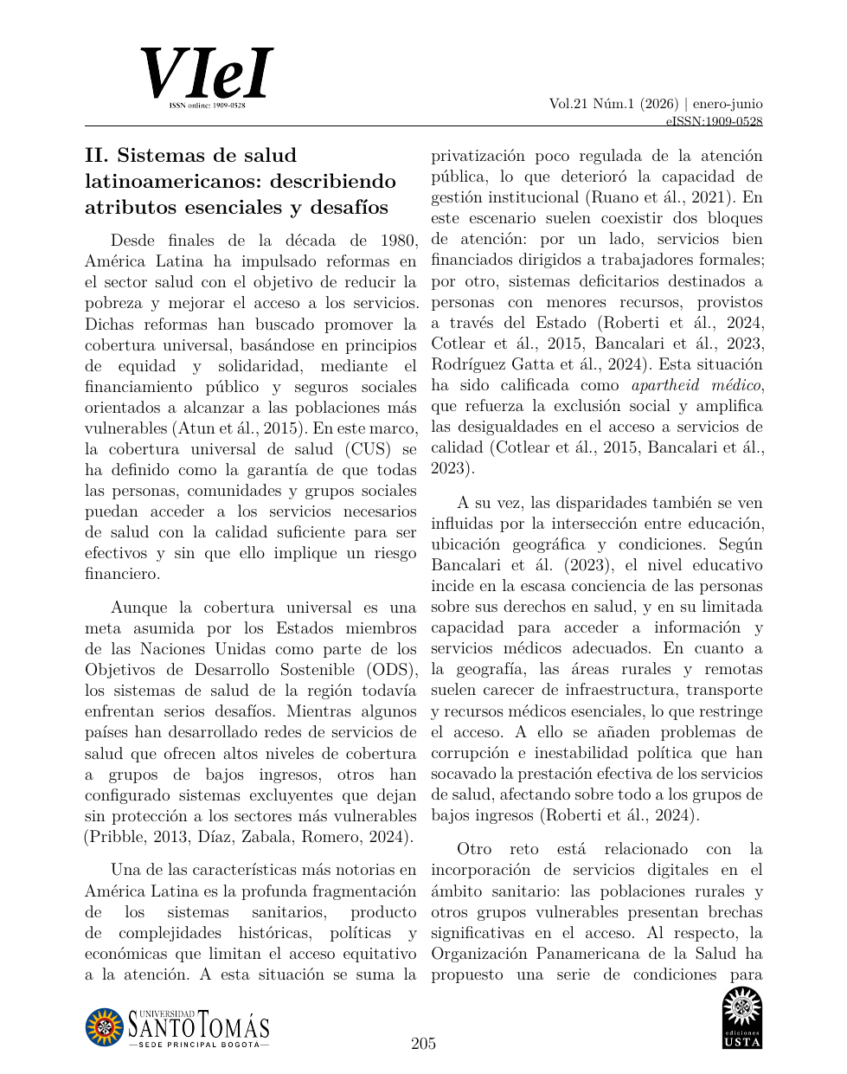
Pregunta 26 · Bárcenas Vidal et al. · Sistemas de salud
26
Observe primero la figura / tabla. Después responda.
PREGUNTA
¿Qué característica estructural de los sistemas latinoamericanos destaca el artículo como especialmente relevante?
RESPUESTA
La profunda fragmentación de los sistemas sanitarios.
POR QUÉ IMPORTA
La fragmentación condiciona datos, acceso, interoperabilidad y distribución de beneficios de IA.
Vol.21 Núm.1 (2026) · p.205

Slide 28
Pregunta 27 · Bárcenas Vidal et al. · Sistemas de salud
27
Observe primero la figura / tabla. Después responda.
PREGUNTA
¿Por qué la geografía puede convertirse en una fuente indirecta de sesgo digital?
RESPUESTA
Porque áreas rurales/remotas pueden tener menos infraestructura, transporte, recursos médicos y acceso digital.
POR QUÉ IMPORTA
El sesgo puede surgir antes del modelo: quién logra generar datos y acceder al servicio.
Vol.21 Núm.1 (2026) · p.205

Slide 29
Pregunta 28 · Bárcenas Vidal et al. · Sistemas de salud
28
Observe primero la figura / tabla. Después responda.
PREGUNTA
El texto menciona educación y ubicación geográfica. ¿Qué concepto de IA responsable obliga a considerar esta intersección?
RESPUESTA
Equidad contextual/interseccional: evaluar cómo múltiples determinantes condicionan acceso y desempeño.
POR QUÉ IMPORTA
Un único análisis por sexo o edad puede ser insuficiente.
Vol.21 Núm.1 (2026) · p.205

Slide 30
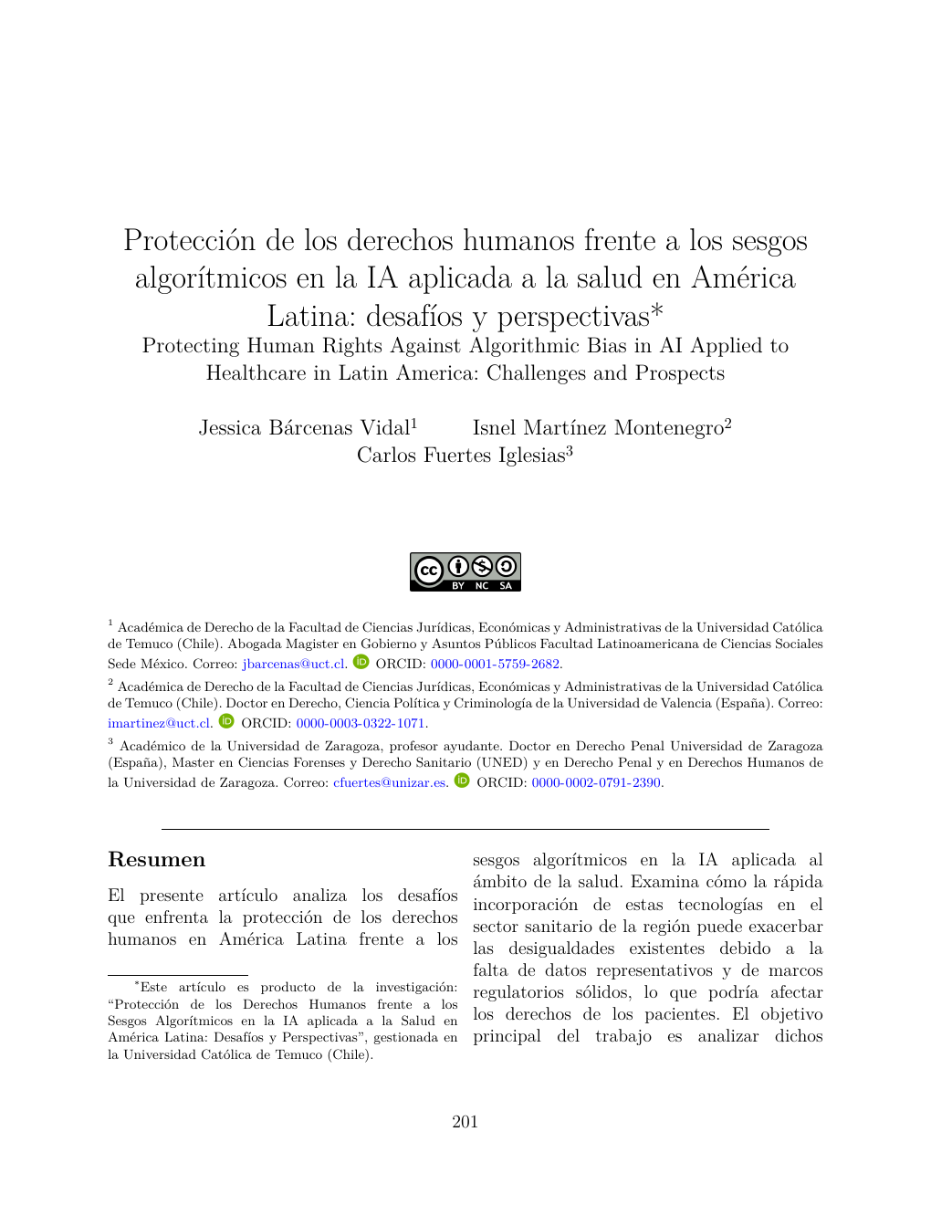
Pregunta 29 · Bárcenas Vidal et al. · Derechos humanos
29
Observe primero la figura / tabla. Después responda.
PREGUNTA
¿Qué tipo de metodología usa el artículo y qué limitación implica para interpretar sus conclusiones?
RESPUESTA
Metodología cualitativa/documental y análisis jurídico comparado; sustenta interpretación normativa, no estimaciones causales o prevalencias poblacionales.
POR QUÉ IMPORTA
Enseña a distinguir evidencia jurídica-conceptual de evidencia clínica cuantitativa.
Vol.21 Núm.1 (2026) · pp.201–204

Slide 31
Pregunta 30 · Bárcenas Vidal et al. · Derechos humanos
30
Observe primero la figura / tabla. Después responda.
PREGUNTA
¿Qué respuestas proactivas propone el resumen frente a los riesgos de discriminación y exclusión?
RESPUESTA
Instrumentos jurídicamente vinculantes y políticas de educación digital.
POR QUÉ IMPORTA
La gobernanza requiere tanto reglas como capacidad humana para aplicarlas.
Vol.21 Núm.1 (2026) · resumen

Slide 32
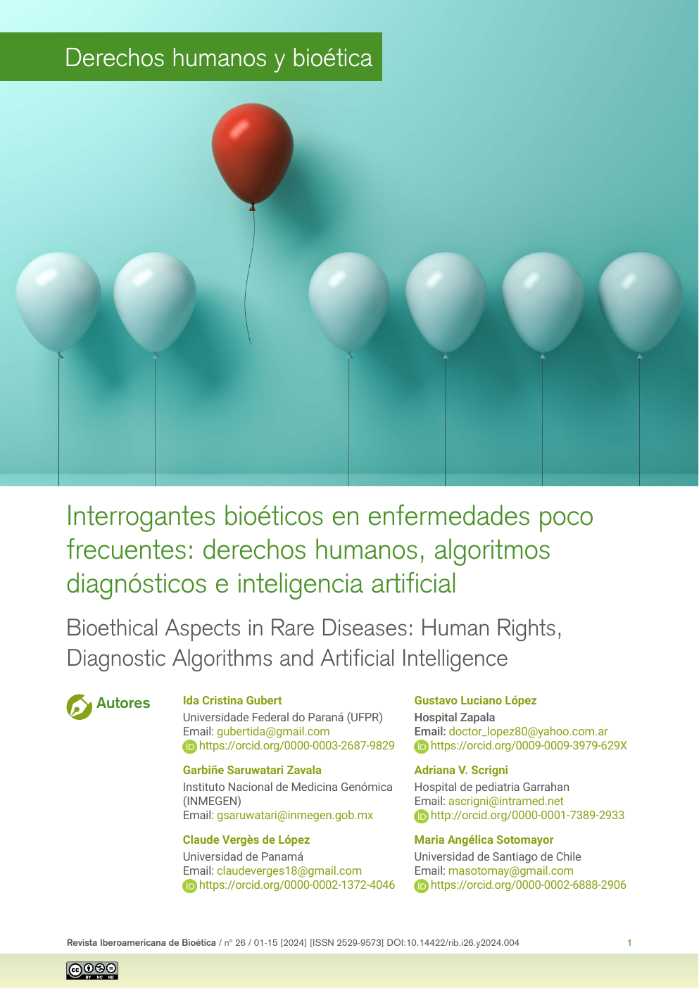
Pregunta 31 · Gubert et al. · Enfermedades raras
31
Observe primero la figura / tabla. Después responda.
PREGUNTA
¿Cuál es la 'doble vulnerabilidad' central del artículo?
RESPUESTA
La vulnerabilidad derivada de la enfermedad rara y la vulnerabilidad adicional de que IA/registro revele identidad, imagen o datos sensibles.
POR QUÉ IMPORTA
Es una excelente entrada a privacidad contextual y justicia.
Rev Iberoamericana de Bioética. 2024;(26):1–15

Slide 33
Pregunta 32 · Gubert et al. · Enfermedades raras
32
Observe primero la figura / tabla. Después responda.
PREGUNTA
¿Por qué una enfermedad rara cambia el análisis de anonimato?
RESPUESTA
Porque combinaciones poco frecuentes de rasgos clínicos, demográficos o genómicos pueden hacer a una persona más singular y potencialmente identificable.
POR QUÉ IMPORTA
Quitar nombre y cédula no garantiza anonimato contextual.
Rev Iberoamericana de Bioética. 2024;(26):1–15

Slide 34
Pregunta 33 · Gubert et al. · Enfermedades raras
33
Observe primero la figura / tabla. Después responda.
PREGUNTA
¿Qué tensión ética crea el uso de genómica + IA?
RESPUESTA
Más datos pueden mejorar diagnóstico y sistematización del conocimiento, pero aumentan el desafío de preservar anonimato y evitar usos discriminatorios.
POR QUÉ IMPORTA
Es un conflicto real entre utilidad clínica y protección de la persona.
Rev Iberoamericana de Bioética. 2024;(26):1–15

Slide 35
Pregunta 34 · Gubert et al. · Enfermedades raras
34
Observe primero la figura / tabla. Después responda.
PREGUNTA
¿Qué dimensiones de integridad de la persona menciona el resumen que deben preservarse?
RESPUESTA
Integridad física, psíquica, social y espiritual.
POR QUÉ IMPORTA
Amplía la evaluación más allá de seguridad informática.
Rev Iberoamericana de Bioética. 2024;(26):1–15

Slide 36
Pregunta 35 · Gubert et al. · Enfermedades raras
35
Observe primero la figura / tabla. Después responda.
PREGUNTA
¿Qué principio de justicia aparece cuando un grupo pequeño necesita compartir datos para obtener diagnóstico, pero ese mismo intercambio aumenta su riesgo de identificación?
RESPUESTA
Justicia y no discriminación deben equilibrarse con privacidad y beneficio clínico; el artículo plantea esta tensión, no una regla única.
POR QUÉ IMPORTA
Evita soluciones simplistas de 'compartir todo' o 'no compartir nada'.
Rev Iberoamericana de Bioética. 2024;(26):1–15

Slide 37
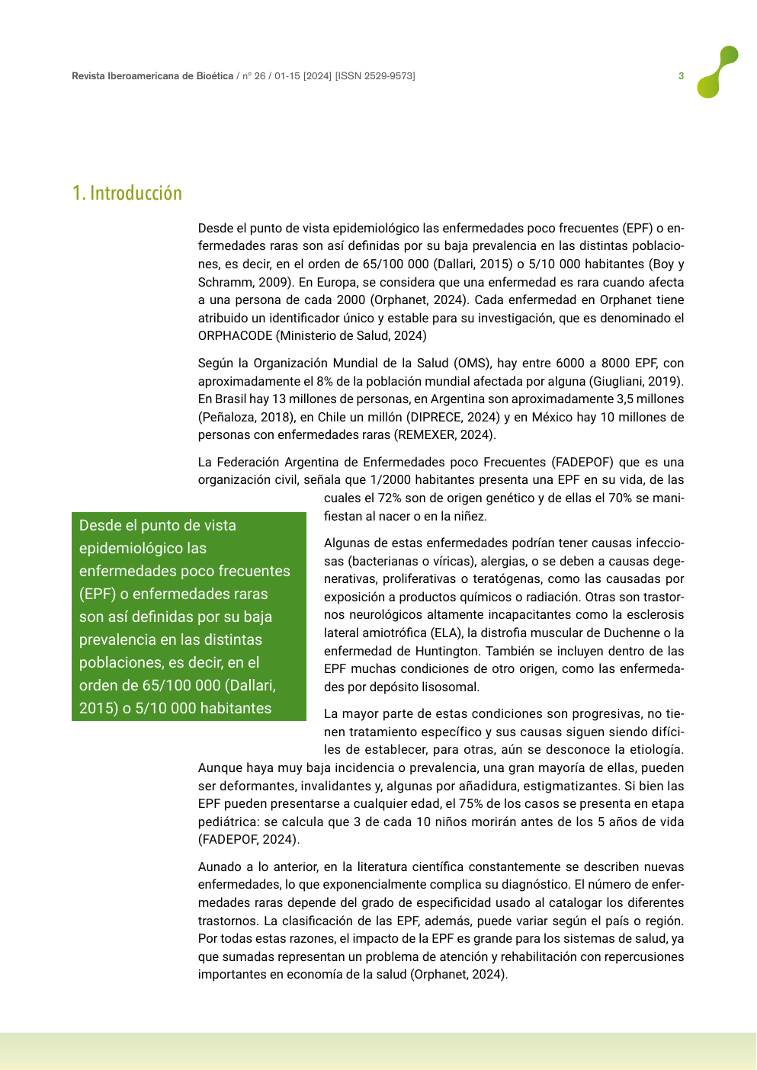
Pregunta 36 · Gubert et al. · Epidemiología de EPF
36
Observe primero la figura / tabla. Después responda.
PREGUNTA
El artículo cita diferentes umbrales para definir enfermedad rara. ¿Qué enseña esto sobre construir datasets multinacionales?
RESPUESTA
Que definiciones y marcos epidemiológicos pueden variar por jurisdicción; las etiquetas deben armonizarse antes de comparar o entrenar modelos.
POR QUÉ IMPORTA
Una diferencia semántica puede convertirse en label bias.
Rev Iberoamericana de Bioética. 2024 · introducción

Slide 38
Pregunta 37 · Gubert et al. · Epidemiología de EPF
37
Observe primero la figura / tabla. Después responda.
PREGUNTA
¿Qué función cumple ORPHACODE según el artículo?
RESPUESTA
Proporcionar un identificador único y estable para enfermedades raras en Orphanet.
POR QUÉ IMPORTA
La estandarización semántica ayuda a interoperabilidad e investigación, aunque no resuelve por sí sola privacidad.
Rev Iberoamericana de Bioética. 2024 · p.3

Slide 39
Pregunta 38 · Gubert et al. · Epidemiología de EPF
38
Observe primero la figura / tabla. Después responda.
PREGUNTA
Si un hospital comparte un registro con diagnóstico raro + localidad + edad + variante genética, ¿qué pregunta debe hacerse antes de llamarlo 'anónimo'?
RESPUESTA
Si esa combinación permite singling-out o reidentificación directa/indirecta en el contexto disponible.
POR QUÉ IMPORTA
La privacidad depende del conjunto de atributos y del entorno de datos.
Rev Iberoamericana de Bioética. 2024 · pp.2–3

Slide 40
Pregunta 39 · Gubert et al. · Enfermedades raras
39
Observe primero la figura / tabla. Después responda.
PREGUNTA
¿Por qué el consentimiento puede ser especialmente complejo cuando los datos genómicos se reutilizan para entrenar IA futura?
RESPUESTA
Porque usos secundarios futuros pueden ser difíciles de anticipar y los datos genómicos son altamente informativos y persistentes.
POR QUÉ IMPORTA
La gobernanza debe especificar finalidad, reutilización, acceso y salvaguardas.
Rev Iberoamericana de Bioética. 2024;(26):1–15

Slide 41
Pregunta 40 · Gubert et al. · Integración final
40
Observe primero la figura / tabla. Después responda.
PREGUNTA
Diseñe una condición mínima para usar IA diagnóstica en enfermedades raras sin ignorar la doble vulnerabilidad.
RESPUESTA
Validación clínica + minimización de datos + evaluación de reidentificación + acceso controlado + consentimiento/base ética apropiada + auditoría de uso y no discriminación.
POR QUÉ IMPORTA
La respuesta combina desempeño, privacidad, gobernanza y justicia en una sola ruta de implementación.
Rev Iberoamericana de Bioética. 2024;(26):1–15

Slide 42
Clave docente · Cómo usar las 40 preguntas
41
Sugerencia: 60–90 s por pregunta; seleccione 20 para clase y 20 para evaluación
MODO 1 · JOURNAL CLUB
MODO 2 · EXAMEN ORAL
MODO 3 · CLÍNICA
Muestre figura sin respuesta → 45 s individual → 90 s grupo.
Pida evidencia de la figura antes de aceptar una conclusión.
Añada: «¿Qué cambiaría mañana en su hospital?»
Regla: OBSERVAR → INTERPRETAR → LIMITAR → DECIDIR → GOBERNAR
Las respuestas del deck están deliberadamente ancladas a lo que cada artículo sostiene; cuando la figura no demuestra causalidad o implementación, la respuesta lo dice.

